Slide 1





TeachAl
Лого
Ваш урок. Ваш стиль. Ваш ИИ-ассистент.
Бегунова Аделина Евгеньевна
89509456951

Slide 2


Задача
Клиенты:
· Школы
· Учителя (молодые специалисты 20-40 лет).
Проблемы и потери:
· Выгорание: Учитель работает вечерами и выходными, проверяя стопки тетрадей и составляя планы уроков.
· Текучка кадров: До 50% молодых специалистов уходят из школы в первые 5 лет из-за рутины и стресса.
· Потери для школы: Высокие затраты на поиск и адаптацию новых учителей.
· Потери для учителя: Нет времени на творчество и живое общение с учениками, страдает личная жизнь.

Slide 3
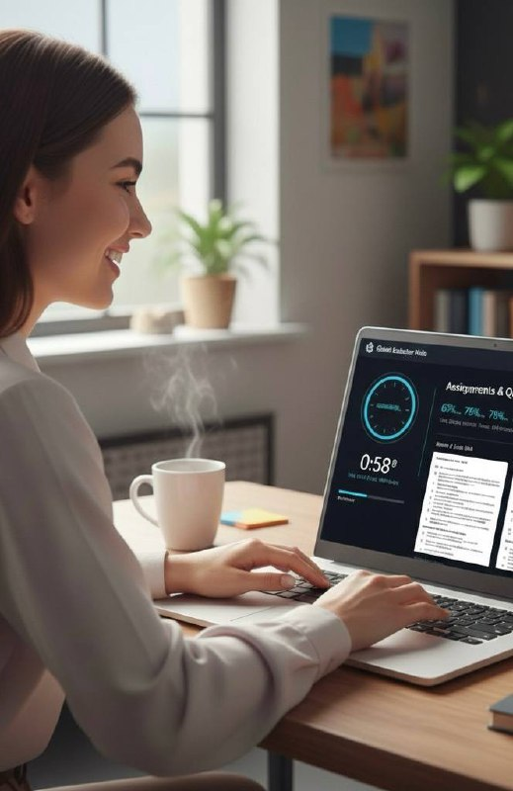
Описание решения / продукт
Описание продукта: инновационное веб-приложение с ИИ для автоматизации рутинных задач учителей.
Решение задач:
Создание детализированных планов уроков, тематические планирования и учебные материалы.
Доступ к общему чату, где педагоги могут обмениваться опытом и обсуждать насущные вопросы.
Стадия: разработка прототипа

Slide 4
Сравнение с конкурентами
Критерий | ЯКласс | Учи.Ру | ChaGPT | ДневникРу | Приложение TeachAI
Автоматическая проверка заданий | ✅ | ✅ | ❌ | ❌ | ✅
Интерактивные упражнения | ✅ | ✅ | ❌ | ❌ | ✅
Ответы на вопросы | ❌ | ❌ | ✅ | ❌ | ✅
Коммуникация между учителями | ❌ | ❌ | ❌ | ❌ | ✅
Олимпиады и конкурсы | ✅ | ✅ | ❌ | ❌ | ❌
Адаптивное обучение | ❌ | ✅ | ✅ | ❌ | ✅
Домашние задания | ✅ | ✅ | ❌ | ✅ | ✅
Бесплатный доступ | ⚠ (ограниченный доступ)️ | ⚠️ (ограниченный доступ) | ✅ | ✅ | ❌
Расписание уроков | ❌ | ❌ | ❌ | ✅ | ❌

Slide 5
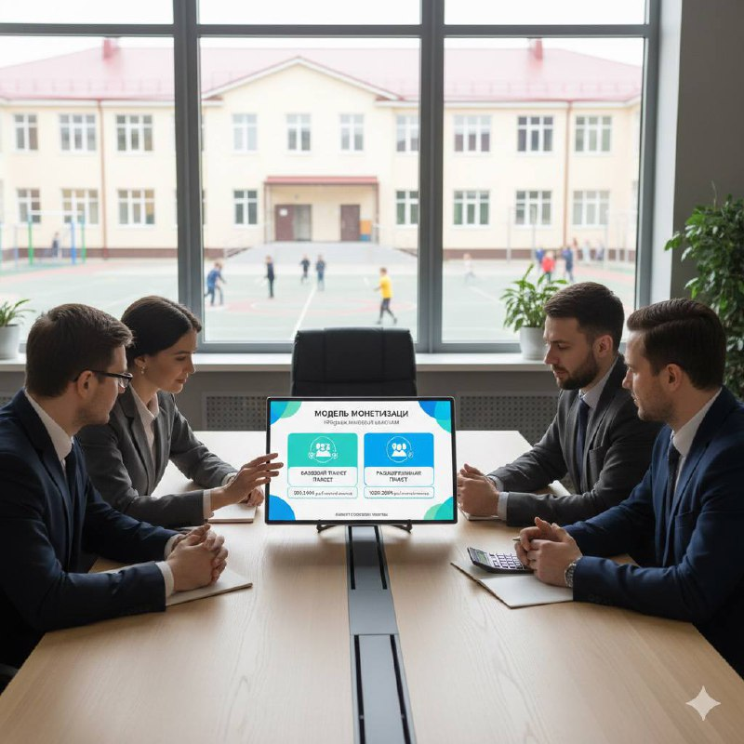
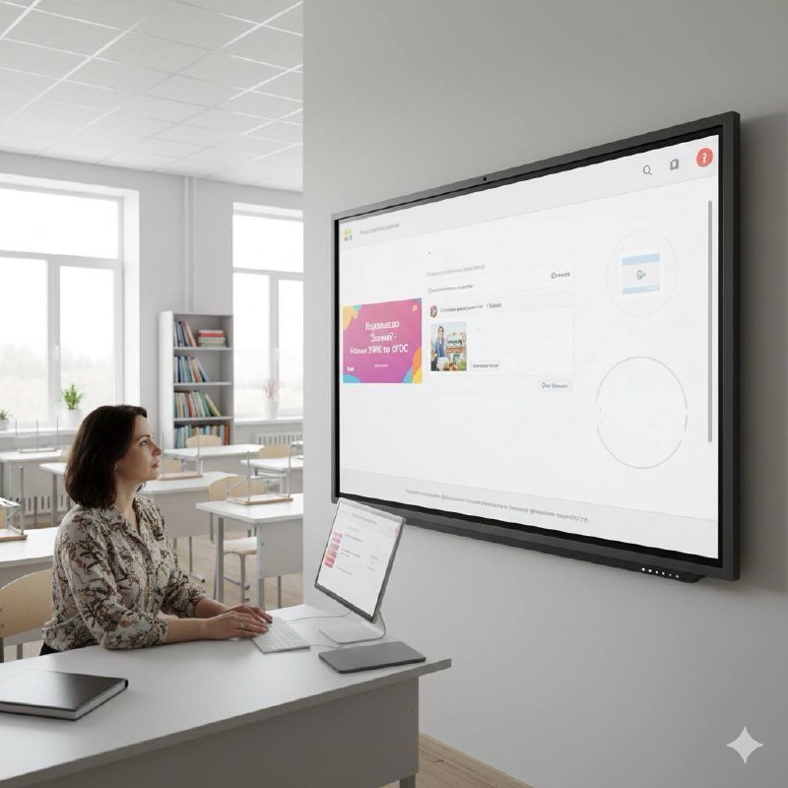
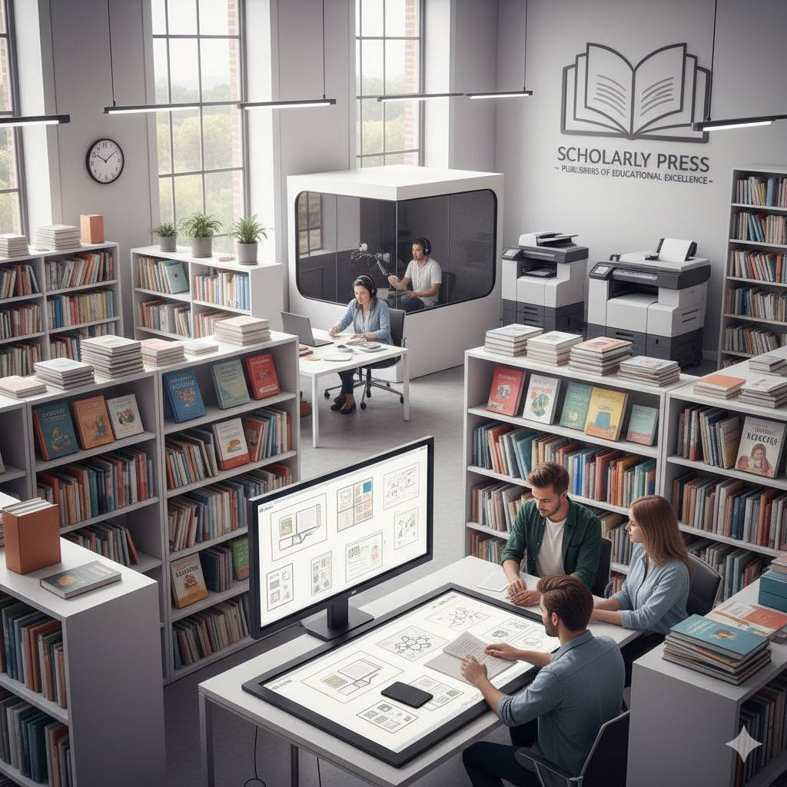

Бизнес модель
Продажа лицензий школам, с акцентом на подсчет учителей и различные пакеты лицензий.
Различные форматы рекламы, включая баннеры, нативную рекламу и спонсируемый контент, с целевыми рекламодателями из сферы образования
«Премиум-категории»:
​1)Издательства ​учебной ​литературы
​2)Производители ​учебного ​оборудования
​3)Образовательные ​курсы ​​и ​тренинги
​4)ІТ-решения ​для ​школ
Канцелярские ​товары»
Требования ​к ​рекламе:
1)Соответствие образовательным стандартам
2)Проверка содержания методистами
3)Запрет на нерелевантные товары/услуги»

Slide 6
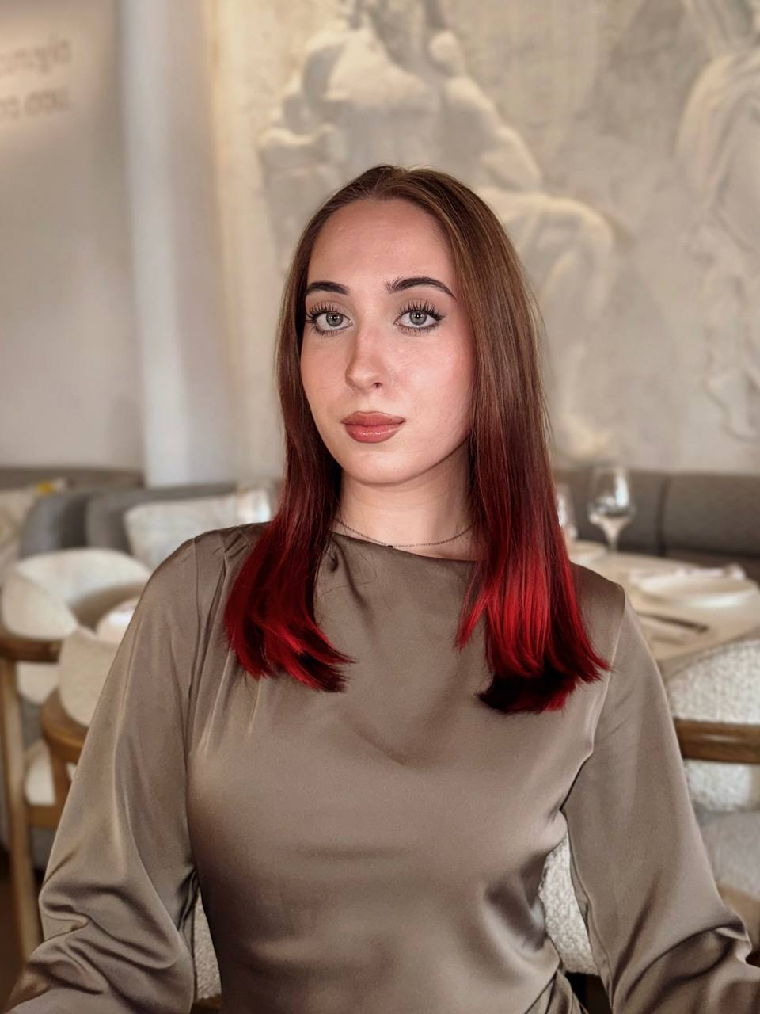
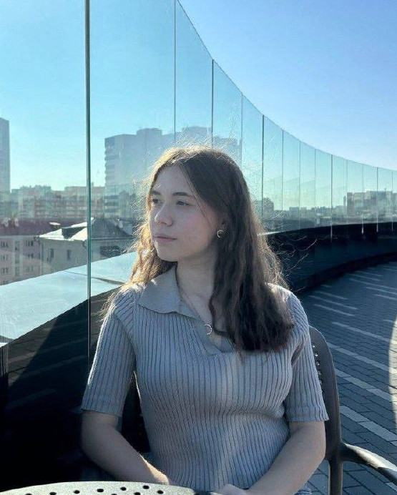
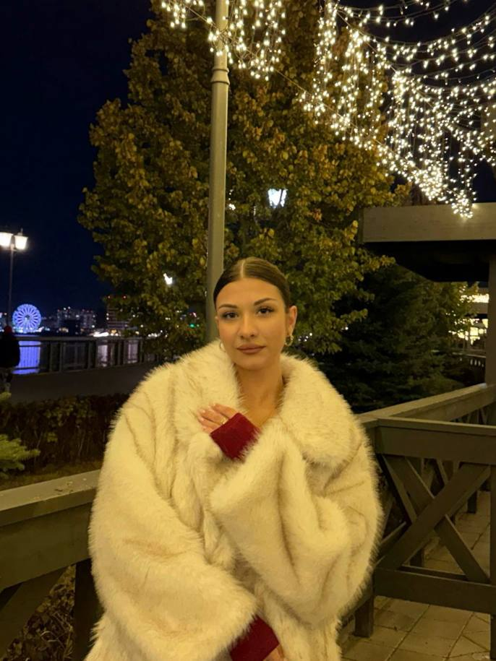
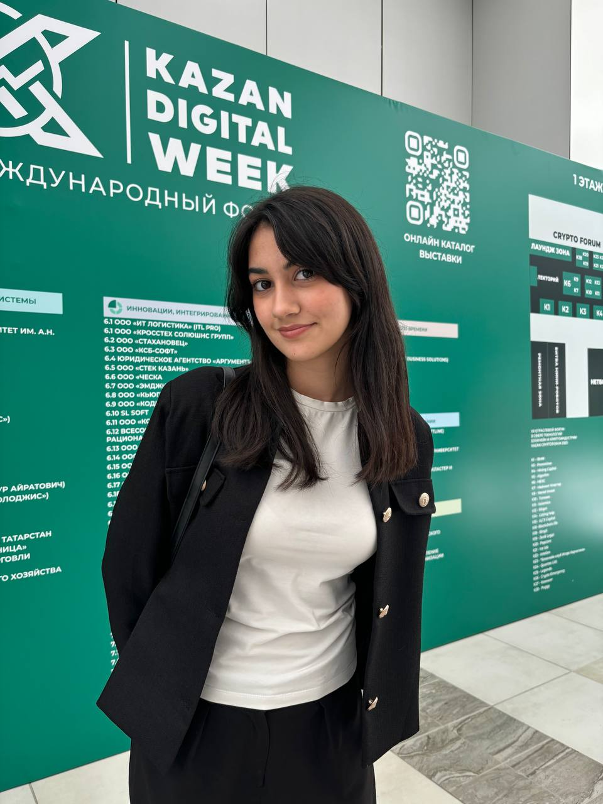
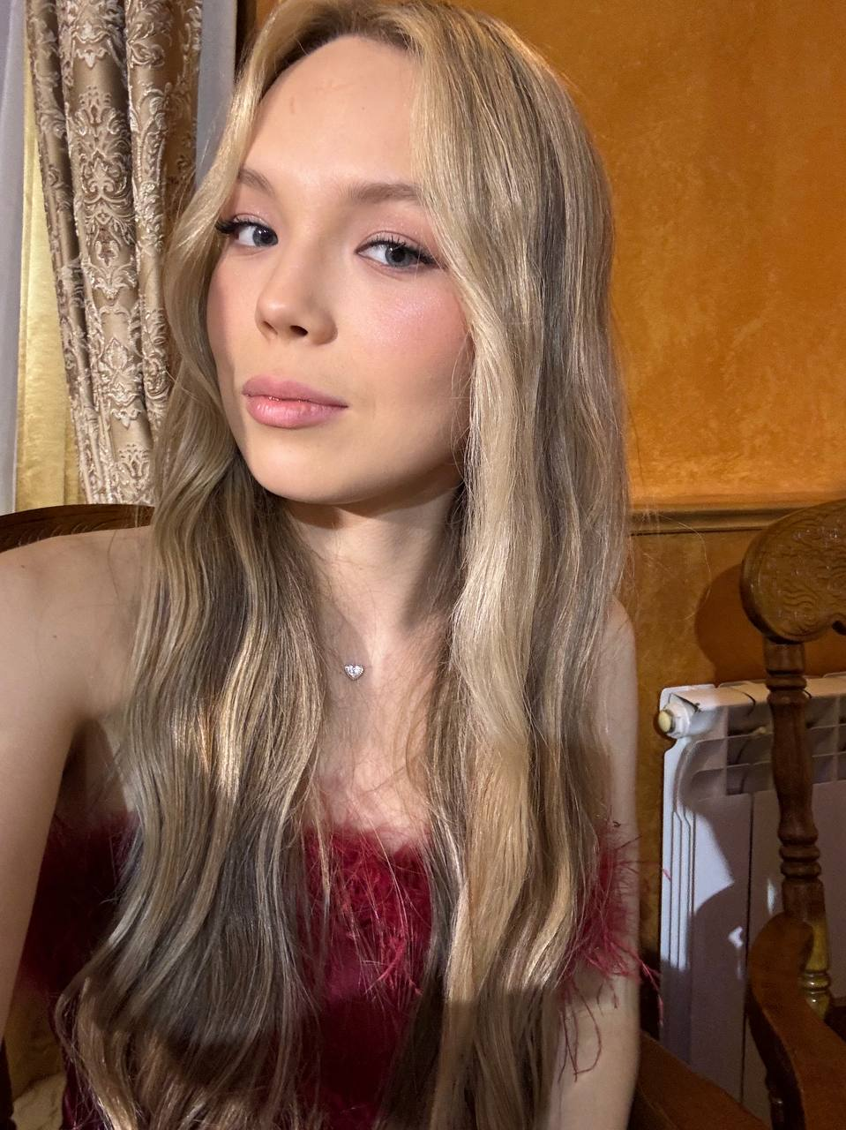
Команда
Полина
Лидер. Подбор информации, заполнение паспорта проекта и описание проекта.
Регина
Поиск и структурирование информации, заполнение паспорта проекта
Виктория
Создание презентации и работа над дизайном
Айша
Создание презентации и работа над дизайном
Надежда
Контроль качества и соответствия задачам

Slide 7
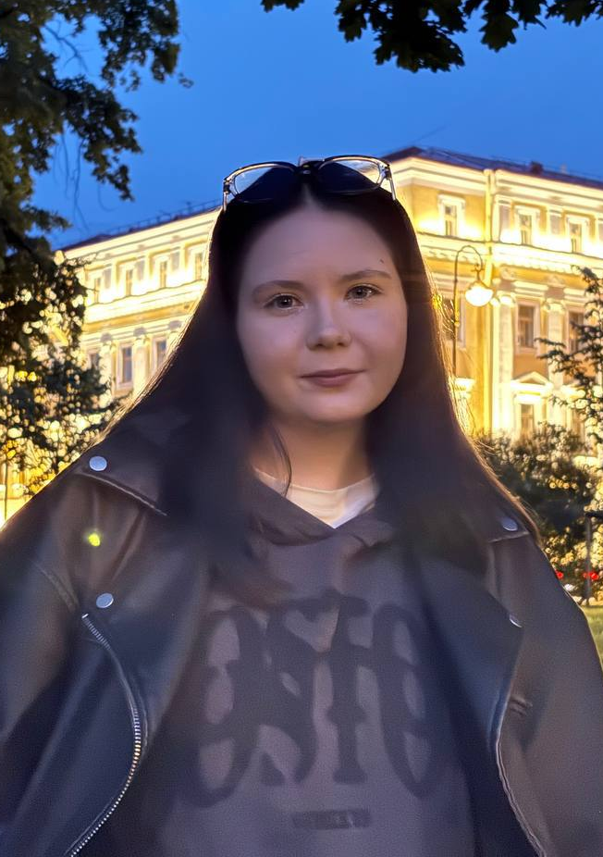
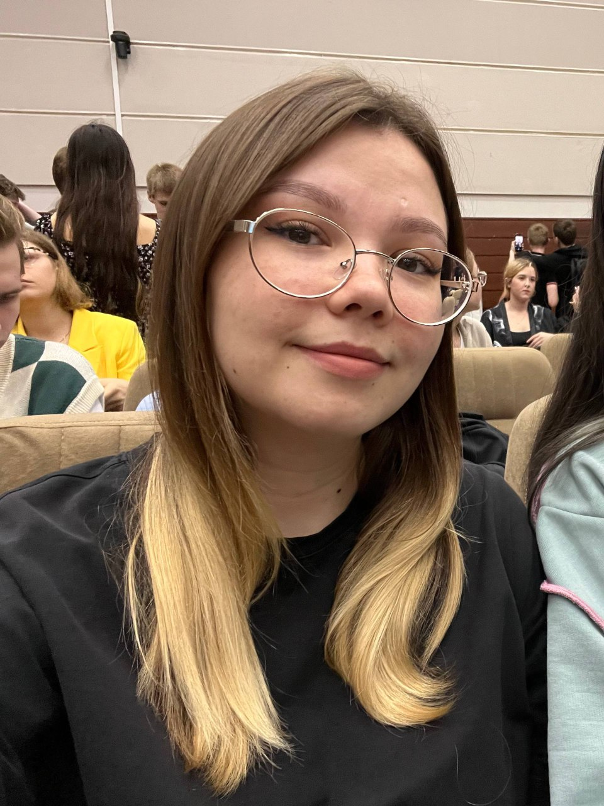
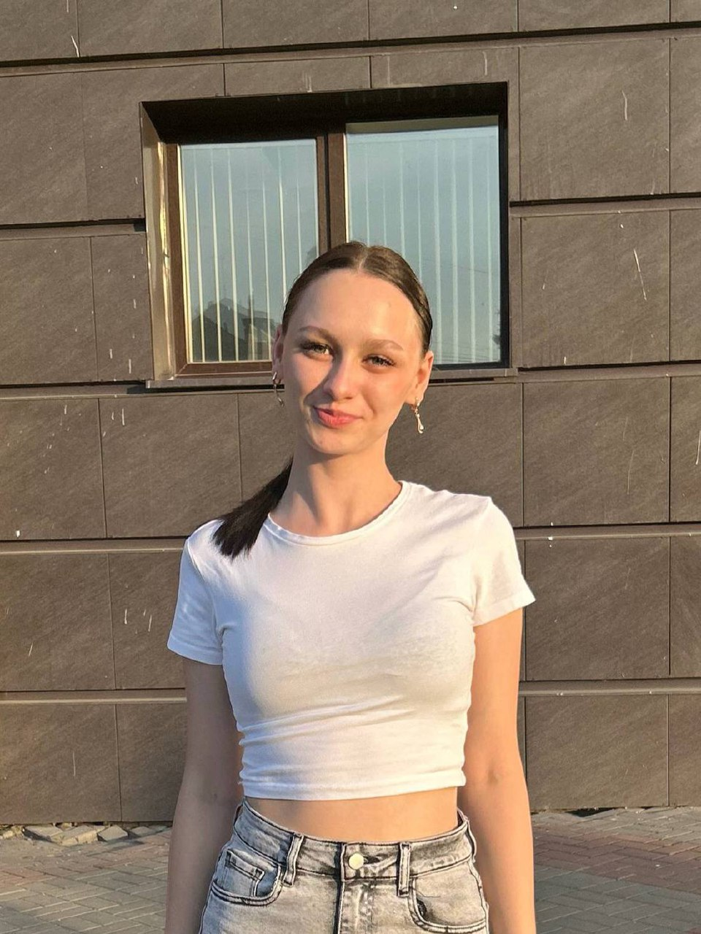
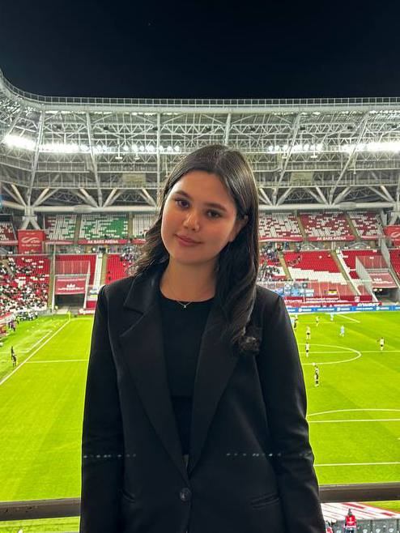
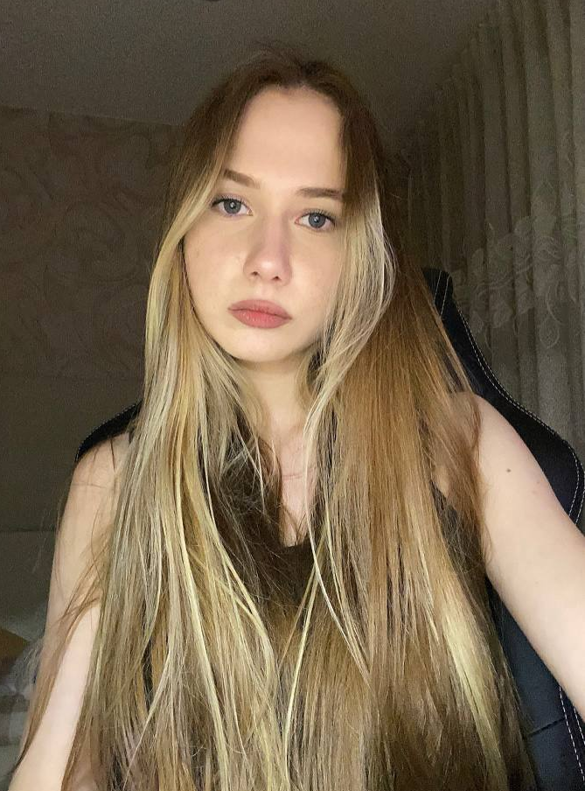
Команда
Аделина
Спикер
Рената
Подбор информации и проверка
Полина
Подбор информации, заполнения паспорта проекта
Алсу
Подбор информации
Ульяна
Контроль качества и соответствия задачам

Slide 8


Контакты
Готовы рассмотреть сотрудничество
Жарковская Полина
+79274474767
polina.zharkovskaya.07@mail.ru
Видение, команда, решения, коммуникация.

